Slide 1
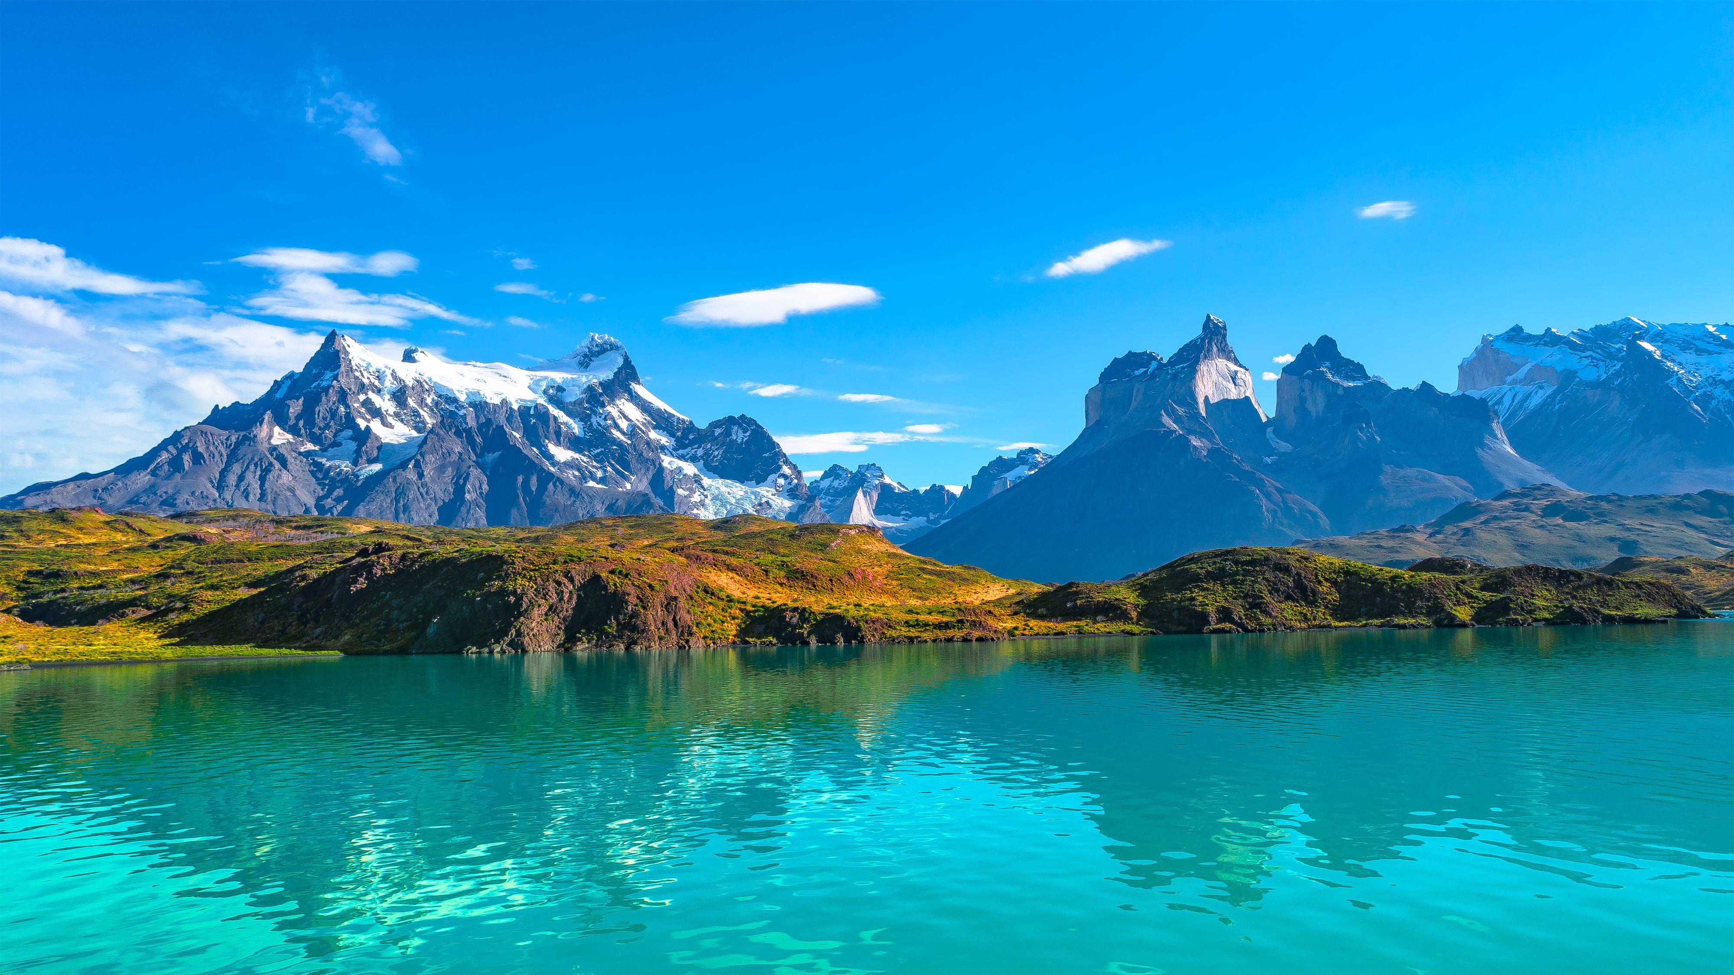


©neurobite_adobe.stock
©R.M.Nunes_adobe.stock
Chile-Argentinien – „Trans-Patagonia“
Gletscher, Vulkane, Pampa und Regenwald
Ab Santiago de Chile / bis Punta Arenas
(gerne buchen wir Ihnen die passenden Flüge dazu)
15 Tage Mehrere Termine verfügbar DE 4-12 Teilnehmer
Die wilde Natur im Süden Chiles & Argentiniens ab Santiago de Chile bis Punta Arenas. Diese faszinierende Überland-Reise führt entlang des südlichsten Teiles der legendären „Panamericana“ – Straße durch Chile und Argentinien bis an das Ende des Kontinents. Nach Ankunft in der modernen und lebhaften Metropole Santiago geht die Reise über Puerto Montt in das chilenischen Seengebiet. Wir erleben gewaltige Seen, Urwälder mit Jahrtausende alten Baumriesen und schneebedeckte Vulkane entlang der chilenischen „Carretera Austral“. Die fast menschenleeren Weiten dieser Gegend beeindrucken mit Gletschern, Wasserfällen und der gewaltigen Andenkette. Wir hören von unglaublichen Pionier-Geschichten in dieser noch recht jung besiedelten Gegend, wo gerade viele deutschstämmige Auswanderer ihr Glück suchten. Auf der argentinischen Seite erfahren wir im wahrsten Sinne des Wortes die Pampa, schier endlose Steppenlandschaften im Land des Gauchos. Einer der Höhepunkte der diversen Nationalparkbesuche ist der „Los Glaciares“ mit dem weltbekannten Perito Moreno Gletscher. Aber absolut ebenbürtig an wilder Schönheit ist der Torres del Paine Nationalpark im chilenischen Patagonien, wo wir ausgewählte Wanderungen unternehmen. Garantierte Durchführung mit deutschsprachigem Guide ab vier Personen, Unterbringung in ausgesuchten landestypischen Mittelklassehotels und Lodges sowie tägliche Halbpension während der Überland-Reise.

Slide 2

Der Reiseverlauf
Tag 1 | Santiago de Chile
Morgens Transfer zum Hotel. Besichtigung der chilenischen Hauptstadt. Im Stadtzentrum sehen Sie den Präsidentenpalast, ehemals die nationale Münzprägeanstalt und daher „La Moneda“ genannt, den historischen Hauptplatz oder „Plaza de Armas” mit der Kathedrale und dem schönen alten Postamt; den „Palacio de la Real Audiencia”, der heute das Nationale Historische Museum beherbergt und die „Casa Colonial”, die historische Residenz des Gouverneurs während der Kolonialzeit. Den besten Blick auf Santiago und die Anden hat man vom „Cerro San Cristóbal“, von dessen Gipfel aus, eine große Marienstatue die Stadt überblickt. Der Hügel ist Teil des „Parque Metropolitano“, des größten Stadtparks, wo sich viele Santiaguinos am Wochenende beim Sport oder Grillen die Zeit vertreiben. Von dort aus fahren Sie durch Providencia, einem der gehobenen Stadtteile Santiagos mit schönen Geschäften, guten Restaurants und modernen Hochhausbauten.
Übernachtung: Hotel Four Points by Sheraton***(*), Santiago de Chile (Deluxezimmer) oder ähnlich
Tag 2 | Lahuen Ñadi Naturpark und Llanquihue & Todos los Santos See
Morgens Flug nach Puerto Montt (nicht im Preis eingeschlossen), dem Zentrum des chilenischen Seengebiets und Fahrt nach Puerto Varas, das direkt am Llanquihue See gelegen ist. Während Ihres Transfers machen Sie einen Abstecher in den Naturpark Lahuen Ñadi. Hier können Sie bei einem Rundgang das Wahrzeichen der Region, den Alerce-Baum in seiner natürlichen Umgebung bestaunen. Diese Bäume können bis zu 60 m hoch und über 3000 Jahre alt werden. Weiterfahrt in den ältesten Nationalpark Chiles „Vicente Perez Rosales“. Schon während der Fahrt entlang des riesigen Llanquihue Sees bieten sich wunderbare Ausblicke auf die verschiedenen Vulkane. Fahrt auf den Osorno Vulkan (2.660 m) bis zu einer Höhe von 1.350 m. Bei gutem Wetter Wanderung auf dem Lavagestein in Richtung Schneegrenze. Die Ausblicke von hier auf den sich riesig auftürmenden Vulkan Osorno und die umliegenden Vulkane Calbuco, Antillanca, Tronador und den tiefblauen Llanquihue See sind unvergesslich. Weiterfahrt zum „Allerheiligen-See“ und Übernachtung in einer am See gelegenen Lodge (150 Tages-km). Je nach Ankunftszeit in Puerto Montt, kann es sein dass die Reihenfolge der Programmpunkte flexibel gehandhabt wird. (F)
Übernachtung: Cabanas Petrohue**(*), Petrohue oder ähnlich
Tag 3 | Andenüberquerung
Morgens Besuch des Pionier-Museums Petrohue, das eine einzigartige Ausstellung über die Besiedlungsgeschichte der Seen-Region darstellt, die von deutschen und Schweizer Einwanderern geprägt wurde. Der aktuelle Besitzer der Lodge ist ein direkter Nachfahre dieser Schweizer Siedler. Auch werden Sie ein schier unglaubliches Seilbahnprojekt bestaunen können. Die nächste Station sind die wilden „Saltos de Petrohue“, eine Ansammlung von Stromschnellen und Wasserfällen, die über beeindruckende Formationen aus dem Lavagestein der umliegenden Vulkane tanzen. Das Wasser des Rio Petrohue selbst hat diese Felsen im Laufe von Jahrtausenden ausgewaschen und geformt. Fahrt durch Lava- und Waldgebiete in den Puyehué Nationalpark. Dieser wurde eingerichtet, um ausgedehnte Gebiete des für diese Zone typischen (kalten) Regenwaldes zu schützen. Die Vulkane Antillanca und Puyehue (2.240m) sind unsere Wegbegleiter. Bei der Andenüberquerung durchfahren wir riesige Aschefelder, die der Ausbruch des Caulle Vulkans 2008 hinterlassen hat. Nach Überquerung der argentinischen Grenze, Weiterfahrt entlang des langgestreckten Sees Nahuel Huapi bis nach Bariloche (370 Tages-km). Es gilt als eines der exklusivsten Ferien- und Skigebiete Südamerikas und ist auch wegen seiner lokalen Schokolade bekannt. Abends Gelegenheit ein echtes argentinisches Steak und Malbec Rotwein zu genießen. Mittagessen inklusive in einem lokalen Restaurant (F, M)
Übernachtung: Hotel Nahuel Huapi***, Bariloche (Superiorzimmer) oder ähnlich

Slide 3
Tag 4 | Bariloche – Futaleufú
Wir verlassen das Ufer des Nahuel Huapi Sees und kommen in die trockene Pampa-Landschaft. Eine schier endlose Wüsten– und Berglandschaft öffnet sich. Der Vergleich zu einer Wildwest-Szenerie ist gar nicht weithergeholt, denn die berüchtigten Banditen Butch Cassidy und Sundance Kid lebten sogar auch in dieser Gegend. Mittags ein Stopp in dem idyllischen Künstlerdorf „El Bolsón“. Hier werden Sie in einem lokalen Restaurant zu Mittag essen und haben Zeit, sich die Läden der Künstler und Handwerker anzuschauen. Nach der Mittagspause setzen Sie die Reise fort durch eine Gegend, die von Waliser Einwanderern Ende des 18. Jahrhunderts erschlossen wurde. Erneut nähern wir uns der Bergwelt der Anden, um am frühen Abend im chilenischen Grenzort Futaleufú anzukommen. (360 Tages-km). Mittagessen inklusive in einem lokalen Restaurant (F, M)
Übernachtung: Hotel Barranco***, Futaleufú oder ähnlich
Tag 5 | Carretera Austral
Futaleufú ist auch der Name des Flusses, der zu den zehn wildesten Rafting-Touren der Welt gehört! Dieser unscheinbare Ort ist ein „Mekka“ der besten Wildwasser-Fahrer der Welt. Entlang dieses Flusses fahren wir heute in Richtung Pazifikküste, um auf die legendäre „Carretera Austral“ zu treffen, die abenteuerliche Verlängerung der Panamericana. Erst Anfang der 1970er Jahre schuf das chilenische Militär die erste richtige Schotterpiste, um die Ortschaften zu verbinden. Der teilweise noch immer schlechte Zustand der Piste mit unzähligen Schlaglöchern wird kompensiert durch beeindruckende und ursprüngliche Naturerlebnisse. Fahrt an Seen und Wasserfällen vorbei bis zur El Pangue Lodge am Risopatron See. (200 Tages-km). Mittagessen inklusive in einem lokalen Restaurant (F, M)
Übernachtung: Hotel El Pangue Lodge***, Puyuhuapi oder ähnlich
Tag 6 | Puyuhuapi (Queulat NP) - Coyhaique
Fahrt nach Puyuhuapi, einem Ort der Mitte der 1930er Jahre von vier Familien aus dem Sudetenland im absolut unberührten Urwald gegründet wurde. Über die Anfänge und das Gedeihen des Ortes werden Sie staunen und mit Glück auch die deutschsprechenden Nachfahren im Ort treffen können. Weiterfahrt in den Queulat Nationalpark zum „Ventisquero Colgante“, einem hängenden Gletscher, dessen Eiskaskaden senkrecht in die Tiefe ragen. Je nach Wetter Wanderung durch den Regenwald zu einem Aussichtspunkt auf den Gletscher oder zur Laguna Témpanos, wo sich das milchige Schmelzwasser des Gletschers sammelt. Weiterfahrt auf der Carretera Austral in südlicher Richtung durch üppige Vegetation mit Nalca-Pflanzen und Riesenfarnen in diversen Zickzack-Kurven über die „Cuesta Queulat“ Passstraße bis nach Coyhaique. Auf dem Weg nach Coyhaique durchquert man das Naturreservat „Rio Simpson“, Heimat von Huemulen, Pumas, Füchsen und vielen anderen Tieren. Diese Gegend war den jesuitischen Missionaren schon im 17. Jahrhundert bekannt, wurde aber erst zwischen 1869 und 1871 von Enrique Simpson in drei Expeditionen erforscht. Die Strecke am Nordufer des Rio Simpson entlang ist wunderschön und bietet die ganze Zeit freie Sicht auf den Fluss. Coyhaique, im breiten Tal des Río Simpson gelegen, ist die Hauptstadt der Provinz. Sie wurde 1929 gegründet, um den Siedlern ein urbanes Zentrum zu geben. Coyhaique ist ein angenehmer Ort mit vielen Grünanlagen, freundlichen Einwohnern, Restaurants und Hotels und vollständig von zerklüfteten Bergen umgeben. (250 Tages-km). Lunchbox inklusive (F, LB)
Übernachtung: Hotel Diego de Almagro Coyhaique***, Coyhaique oder ähnlich

Slide 4
Tag 7 | Lago General Carrera
Durchquerung eines spektakulären Canyongebiets mit verschiedenartig schimmernden Gesteinsformen. Anschließend weiter zu den Überbleibseln eines großen Vulkanausbruchs, heute eine gespenstisch anmutende Landschaft mit abgestorbenen Bäumen, in fauligem Wasser stehend und über und über mit Flechten bedeckt. Nachmittags Ankunft am riesigen General Carrera See an der Grenze zu Argentinien, in türkisblaue Farbe getaucht, dazu bei gutem Wetter am Horizont Sicht auf das „Campo de Hielo Norte“, das gigantische nördliche Inland-Eisfeld. Je nach Zeitplan und Wetterlage Gelegenheit bei Puerto Tranquilo zu einer Bootsfahrt zur „Catedral de Marmol” (MarmorKathedrale), einer aus Kalkstein bestehenden Halbinsel, die in über 3 Mio. Jahren ausgehöhlt wurde und Marmoradern freilegte, die sich nun in vielen Farben im Wasser spiegeln. Unterbringung in einer einfachen, aber traumhaft gelegenen Lodge (280 Tages-km). Mittagessen inklusive in einem lokalen Restaurant (F, M)
Übernachtung: Terra Luna Lodge***, Lago General Carrera oder ähnlich
Tag 8 | Valle Chacabuco
Fahren Sie durch das Chacabuco-Tal am Río Baker entlang, dem gewaltigsten Fluss Chiles und bekannt für das perfekte Rafting-Abenteuer. Dieses malerische Gebiet zeichnet sich durch seine beeindruckende Natur und reiche Biodiversität aus. Es liegt im Übergangsbereich zwischen der patagonischen Steppe und den südlichen Anden. Das Tal ist Teil des Patagonia Parks und bietet Lebensraum für eine Vielzahl von Wildtieren. Bei einem Besuch des Museums “Parque Nacional Patagonia” bietet sich eine faszinierende Möglichkeit, die natürliche und kulturelle Vielfalt der Region hautnah zu erleben. (F)
Übernachtung: Terra Luna Lodge***, Lago General Carrera oder ähnlich
Tag 9 | Lago General Carrera – Perito Moreno
Heute fahren Sie entlang des Lago General Carrera und überqueren die Grenze nach Argentinien bei Chile Chico. Sie fahren weiter entlang des Sees, der auf der argentinischen Seite Lago Buenos Aires heißt. Übernachtung im Ort Perito Moreno. Lunchbox inclusive. (F, LB)
Übernachtung: Hosteria Cuevas de las Manos ***, Perito Moreno oder ähnlich
Tag 10 | Ruta 40 – Lago Argentino
Auf der zweiten legendären Straße Patagoniens, der argentinischen Ruta 40, fahren wir durch die endlose Weite der patagonischen Steppe. Die Schotterpiste führt uns am Lago Viedma vorbei bis in die Stadt El Calafate, das Tor zum Nationalpark Los Glaciares, gelegen am Lago Argentino, dem größten See Argentiniens und der zweitgrößte in Südamerika. (570 Tages-km). 2 Übernachtungen in Calafate. Lunchbox inklusive (F, LB)
Übernachtung: Hotel El Quijote***, El Calafate oder ähnlich
Tag 11 | Perito Moreno Gletscher
Tagesausflug zum einem der schönsten Gletscher der Erde (170 Tages-km): Der Perito Moreno Gletscher ist Teil des Kontinentalen Inlandpackeises. Dieses enorme Eisfeld ist mehr als vier Kilometer breit und ist einer der größte Gletscher der Welt, der in ein Inlandsgewässer kalbt. Ständig brechen vom Gletscher riesige Eiswände ab und stürzen unter gewaltigem Getöse in den Lago Argentino. Auf sicheren, gut gekennzeichneten Wegen haben Sie die Gelegenheit, aus verschiedenen Blickwinkeln dieses Naturschauspiel zu beobachten. Möglichkeit zu einer Bootsfahrt zur Gletscherwand (ca. USD 17,- p.P.) Lunchbox inklusive. (F, LB)
Übernachtung: Hotel El Quijote***, El Calafate der ähnlich

Slide 5
Tag 12 | Nationalpark Torres del Paine
Fahrt über die chilenische Grenze und weiter in den Torres del Paine Nationalpark mit ebenso einmaligen wie bizarren Landschaftsszenarien. Die drei steil in den Himmel ragenden Granitspitzen „Torres del Paine“ sind das wohl bekannteste Bild Chiles. Dieser Nationalpark ist unbestritten eines der Highlight Patagoniens. Die nördliche Grenze des Parks ist durch gewaltige Gletscher gekennzeichnet. Hier endet das gigantische „Südliche Eisfeld“. Der Park ist Heimat für eine Vielzahl von Wildtieren: Guanakos, Nandus und hunderte von Vogelarten, einschließlich des Kondors, leben hier. Erste Erkundungen im Park (400 Tages-km). 2 Übernachtungen im Paine Nationalpark. Mittagessen inklusive in einem lokalen Restaurant (F, M)
Übernachtung: Hotel del Paine***, NP Torres del Paine (Standardzimmer) oder ähnlich
Tag 13 | Nationalpark Torres del Paine
Abhängig von der aktuellen Witterung werden verschiedene kleinere Wanderungen angeboten, um die Flora und wenn möglich auch die Fauna des Nationalparks hautnah zu erleben. Möglich ist ein Rundgang auf der Grey Halbinsel, um zu sehen wie der Grey-Gletscher in den Grey-See kalbt und fantastische Eisberge in allen Grün- und Blautönen produziert. Beim „Salto Grande“ Wasserfall kann bei einer Wanderung auch das gewaltige Bergpanorama noch näher beobachtet werden. (ca 120 Tages-km) Lunchbox inklusive (F, LB)
Übernachtung: Hotel del Paine***, Nationalpark Torres del Paine (Standardzimmer) oder ähnlich
Tag 14 | Punta Arenas
Fahrt über Puerto Natales am Fjord der letzten Hoffnung entlang nach Punta Arenas an der Magellan-Straße, der natürlichen Grenze zwischen Patagonien und Feuerland. Unterwegs Besichtigung der Milodón-Höhle und eines Freiluftmuseums, in dem Nachbauten von historischen Schiffen der ersten europäischen Besucher zu sehen sind. (400 Tages km). Punta Arenas ist die südlichste Stadt in Chile. Sie wurde im Jahre 1848 als kleine militärische Ansiedlung gegründet und entwickelte sich während des 19. Jahrhunderts zu einem bedeutenden Hafen und Zentrum der Wollproduktion. Vor dem Bau des Panama-Kanals war es die reichste Stadt Chiles, da der ganze Schiffshandel um das Kap Hoorn lief. Die „Schaf-Barone“ dieser Zeit erbauten riesige Herrenhäuser, die heute zu den nationalen Baudenkmälern zählen. Heutzutage ist Punta Arenas nicht nur das Zentrum für Schafzucht, sondern auch eine zollfreie Zone und das Zentrum der südlichen Fischindustrie. Mittagessen inklusive in einem lokalen Restaurant (F, M)
Übernachtung : Hotel Cabo de Hornos***, Punta Arenas (Standardzimmer) oder ähnlich
Tag 15 | Heimreise
Ende der Reise am Ende der Welt! Transfer zum Flughafen Punta Arenas. Von dort treten Sie Ihre Rückreise an wie von Ihnen gebucht. (F)
F = Frühstück, M = Mittagessen, A = Abendessen, LB = Lunchbox
Programm- und Hoteländerungen vorbehalten

Slide 6
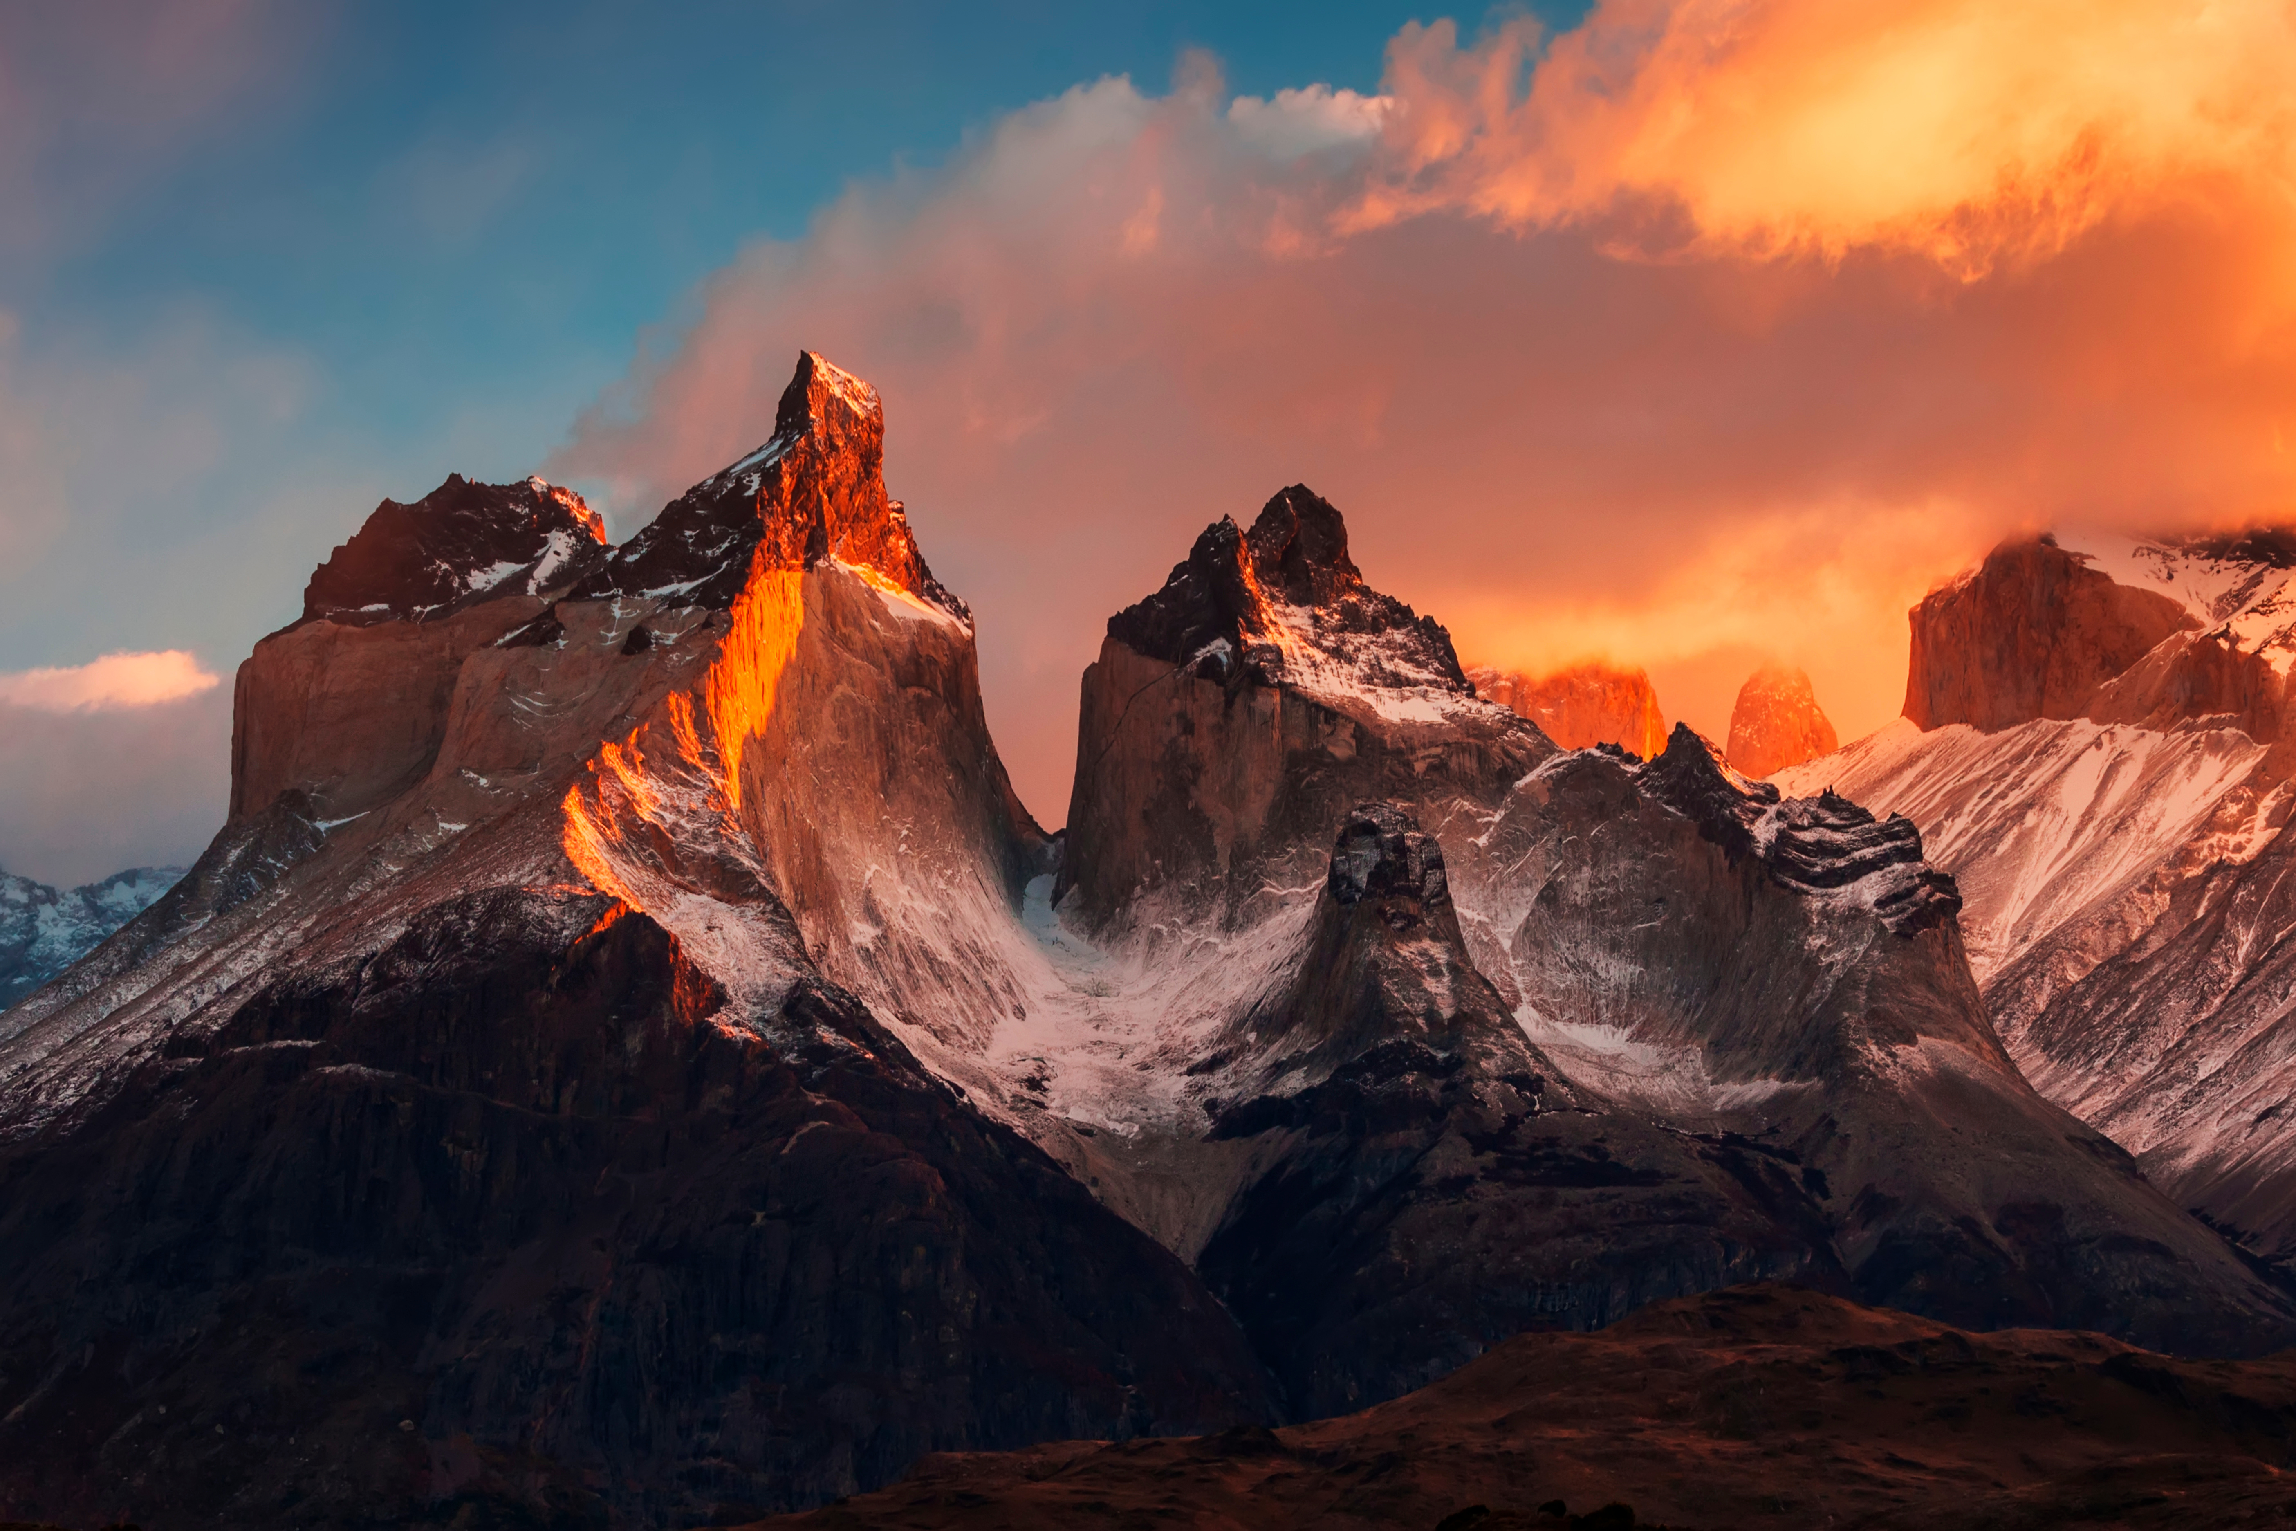
Termine 2025/2026
16.10.-31.10.2026 | 13.11.-28.11.2026 | 11.12.-26.11.2026 | 08.01.-23.01.2027 | 05.02.-20.02.2027 | 05.03.-20.03.2027
Mindestteilnehmerzahl 4, Maximalteilnehmerzahl 12 Reisegäste
Inkludierte Leistungen
Abholung am Flughafen Santiago de Chile durch einen Repräsentanten unserer lokalen Partneragentur und Transfer zum Hotel
Transfers und Ausflüge gemäß Programm (Fahrten je nach Gruppengröße in einem H1-Van a/c oder einen Sprinter a/c mit bis zu 19 Sitzplätzen)
14 Übernachtungen in den genannten (oder ähnlichen) Hotels, im Doppelzimmer inklusive Frühstück*
Mahlzeiten gemäß Programm
Lokale deutschsprachige Reiseleitung für die Stadtbesichtigung Santiago de Chile
Lokale deutschsprachige Reiseleitung ab Puerto Montt bis Punta Arenas (Tage 2-14)
Eintrittsgelder und Nationalpark-Gebühren (Stand 12/2025)
*Vor 07:00 Uhr morgens werden keine vollständigen Frühstücksmahlzeiten serviert (Ausflüge oder Flugzeiten können evtl. eine frühe Abfahrt vom Hotel erfordern. In dem Fall erfolgt keine Preisreduzierung seitens der Hotels).
Nicht inkludierte Leistungen
Internationale Flüge sowie Flug von Santiago de Chile nach Puerto Montt*
Koffergelder am Flughafen und Hotel
Eventuelle Ausreisegebühren
Zusätzliche Aktivitäten und Ausflüge ▪ Nicht genannte Mahlzeiten, Getränke
Trinkgelder (Hotels, Reiseleiter, Fahrer, etc.) und persönliche Ausgaben
*Flüge nicht inkludiert. Zzgl. Flug, z.B. mit LATAM ab/bis Frankfurt (via Madrid) oder KLM ab/bis LUX (ab/bis Amsterdam), gerne machen wir Ihnen ein Angebot
Preise pro Person
Im Doppelzimmer 5.995,00 €*
Im Einzelzimmer 7.245,00 €*
*Flüge nicht inkludiert

Slide 7
Weitere Hinweise
Für die Einreise nach Chile und Argentinien benötigen Luxemburger und Deutsche einen Reisepass, der zum Zeitpunkt der Einreise noch mindestens sechs Monate über die Aufenthaltsdauer hinaus gültig ist. Der Reisepass muss sich in einem guten Zustand befinden und noch mindestens zwei freie Seiten aufweisen. Es sind keine Impfungen vorgeschrieben, allerdings empfehlen wir, die Standardimpfungen aktuell zu halten.
An Feiertagen kann es evtl. erforderlich sein, das Programm umzustellen. Montags sind die meisten Museen in Chile geschlossen. Die Standseilbahn auf den Cerro San Cristóbal in Santiago fährt montags ab 13:00 Uhr. Jeden ersten Montag im Monat ist sie aufgrund von Wartungsarbeiten ganztägig geschlossen. An Samstagen und Sonntagen können Fahrzeuge nur am Nachmittag den Cerro San Cristóbal hochfahren.
Fast alle Unterkünfte bieten WiFi, allerdings ist die Netzabdeckung nicht immer perfekt. Bitte beachten Sie, dass die Hotels oftmals nur Nichtraucherzimmer anbieten. Sofern nichts anderes erwähnt, basiert der Reisepreis auf Standardzimmern. Die Verfügbarkeit der genannten Hotels kann erst zum Zeitpunkt der Reservierung definitiv bestätigt werden. Bei Nicht-Verfügbarkeit muss gegebenenfalls eine andere Hotelkategorie reserviert werden, die Zusatzkosten verursachen kann. In diesem Fall informieren wir Sie umgehend und fragen nach ob Sie die Buchung aufrecht erhalten möchten.
Bei Flugreisen beruhen unsere Verkaufspreise in der Regel auf Sonder- und Veranstaltertarifen der für die entsprechende Reise gewählten Fluggesellschaft(en). Gerne erstellen wir Ihnen ein Angebot für die zu dieser Reise passenden Flüge.
Im Reisepreis sind keinerlei Versicherungen inkludiert. Wir empfehlen dringend, neben der Reisekrankenversicherung auch eine Reiserücktrittskostenversicherung abzuschließen.
Diese Reise ist nicht für Gäste mit Mobilitätseinschränkungen geeignet. Bitte geben Sie uns im gegebenen Fall vor der Buchung die Art Ihrer Mobilitätseinschränkung an und klären Sie mit uns, ob wir Ihre individuellen Bedürfnisse erfüllen können.
Diese Reise führen wir gemeinsam mit anderen Reiseveranstaltern durch. Dies hat selbstverständlich keinen Einfluss auf die Qualität.
Es gelten die Allgemeinen Reisebedingungen von Bollig Tours s.à.r.l..
20260306

